Slide 1
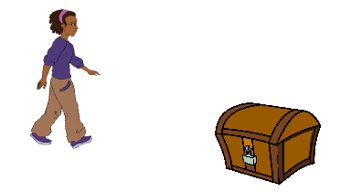
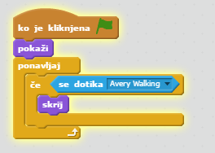


Pokaži in skrij
Element
PRIPRAVI SE
Izberi si nov element-
skrinjo
Lahko tudi narišeš svojo
POSKUSI S KODO
2
Figura s katero se premikamo po polju
3
Nato z ukazom ko se figura dotika skrinje ukažemo naj se skrinja skrije z gumbom skrij.
1
Najprej določimo da se skrinja pojavi na labirintu s gumbom pokaži
ZAČNI
Stisnemo zeleno zastavico in začnemo. Ko se bo figura dotaknila skrinje, se bo ta skrila.
SCRATCH

